Slide 1
Утвержден
решением Совета директоров
АО «ГФСС» от 23.12..2025 г. №17
Отчет о деятельности
АО «ГФСС»
за 2024 год

Slide 2
СОДЕРЖАНИЕ
О компании | 3
Ключевые события 2024 года | 4
Обращение Председателя Совета директоров | 5
Обращение Председателя Правления ГФСС | 6
Исполнение ключевых показателей Плана развития ГФСС за 2024 год | 7
Охват занятого населения системой обязательного социального страхования | 8
Социальные отчисления в ГФСС | 10
Социальные выплаты из ГФСС | 14
Государственные услуги ГФСС. Развитие цифровых решений в оказании государственных услуг | 27
Информационно-разъяснительная работа | 30
Рассмотрение обращений граждан | 31
Претензионно-исковая работа | 33
Корпоративное управление | 34
Комплаенс контроль и противодействие коррупции | 37
Финансовые показатели | 38
Инвестиционная деятельность ГФСС | 39
Практика государственных закупок | 40
Система управления рисками Система управления устойчивым развитием | 41 43
Кадровый потенциал. Развитие человеческого капитала | 46
Международное сотрудничество | 47

Slide 3
АО «ГОСУДАРСТВЕННЫЙ ФОНД СОЦИАЛЬНОГО СТРАХОВАНИЯ» (ГФСС)
ГФСС создан в соответствии с постановлением Правительства Республики Казахстан от 27 февраля 2004 года № 237 «О создании акционерного общества «Государственный фонд социального страхования» в форме акционерного общества, единственным учредителем и участником которого является государство.
Фонд является некоммерческой организацией, то есть не имеет в качестве основной цели извлечение дохода и не распределяет полученный чистый доход между своими акционерами, не начисляет и не выплачивает дивиденды по своим акциям.
Высшим органом ГФСС является единственный акционер в лице Министерства труда и социальной защиты населения Республики Казахстан (далее – МТСЗН).
Орган управления ГФСС - Совет директоров, который осуществляет общее руководство деятельностью ГФСС, за исключением решения вопросов, отнесенных законодательством Республики Казахстан и Уставом ГФСС к исключительной компетенции единственного акционера.
Исполнительный орган, выступающий коллегиально - Правление, осуществляющее руководство текущей деятельностью ГФСС.
Приказом Министра труда и социальной защиты населения РК от 28.05.2024 года № 167 в Устав ГФСС внесены изменения и дополнения в части введения коллегиального исполнительного органа – Правление.
Миссия ГФСС - защита интересов работающего населения при наступлении социальных рисков
Видение ГФСС - институт, имеющий стабильную финансовую устойчивость, своевременно и качественно обеспечивающий социальные выплаты при наступлении социальных рисков в адекватных размерах.
Основной целью деятельности Фонда является внедрение системы обязательного социального страхования в Республике Казахстан, обеспечение сохранности и целевого использования социальных отчислений.
Фонд осуществляет следующие виды деятельности:
- аккумулирование социальных отчислений;
- ведение учета социальных отчислений, пени за несвоевременную и (или) неполную уплату социальных отчислений, возвратов излишне (ошибочно) уплаченных социальных отчислений и (или) пени за несвоевременную и (или) неполную уплату социальных отчислений, а также инвестиционного дохода;
- исчисление (определение) размеров, назначение, осуществление, приостановление, перерасчет, возобновление, прекращение и пересмотр решения о назначении (отказе в назначении) социальных выплат в порядке, предусмотренном Социальным кодексом РК;
- ведение учета социальных выплат и возвратов излишне зачисленных (выплаченных) сумм социальных выплат;
-проведение консультативной и разъяснительной работы по вопросам обязательного социального страхования;
- создание и развитие информационной системы в сфере обязательного социального страхования.
Фонд имеет 20 филиалов в областях и городах республиканского значения, любой филиал не является отдельным юридическим лицом, но действует от имени и по поручению Фонда.
Государство гарантирует сохранность и целевое использование активов ГФСС.
За счет активов Фонда осуществляются социальные выплаты по случаям:
- утраты трудоспособности;
- потери кормильца;
- потери работы;
- потери дохода в связи с беременностью и родами, усыновлением (удочерением) новорожденного ребенка (детей);
- потери дохода в связи с уходом за ребенком по достижении им возраста полутора лет.

Slide 4






КЛЮЧЕВЫЕ СОБЫТИЯ 2024 ГОДА
С 1 сентября введены в действие нормы Социального кодекса Республики Казахстан по социальному обеспечению лиц, осуществляющих деятельность по платформенной занятости
Повышены на 7% размеры долгосрочных социальных выплат из ГФСС: по случаям утраты трудоспособности и потери кормильца
Переход на использование международного стандарта
ISO 20022 по обработке заявок на возврат излишне (ошибочно) уплаченных социальных отчислений и пени, формированию исходящих платежей в новом формате МХ
Проведена интеграция АИС:
- Е-Макет с ИС НОБД по получению сведений об обучении иждивенцев по очной форме;
- «Организация обработки платежей» с ИИС «ЦОН» по передаче данных о результатах оказания государственной услуги «Возврат излишне (ошибочно) уплаченных социальных отчислений»
Советом директоров утверждены документы системы управления рисками (Политика, Правила, Регистр и карта рисков)
Внедрен коллегиальный исполнительный орган – Правление

Slide 5

Обращение Председателя Совета директоров –вице-министра труда и социальной защиты населения Республики Казахстан Шегай В.В.
Уважаемые казахстанцы!
Переход к новым стандартам социального обеспечения обусловил создание в 2004 году Государственного фонда социального страхования.
В прошедшем году Фонд отметил 20-летие со дня создания. Несомненно, это значимое событие для системы обязательного социального страхования и в целом социального обеспечения Казахстана.
В честь 20-летия Фонда Министерство труда и социальной защиты населения отметило заслуги работников Фонда. Были вручены: медаль «Еңбек ардагері» - 10 работникам, нагрудный знак «Әлеуметтік-еңбек саласының үздігі» - 9 работникам, почетная грамота Министра труда и социальной защиты населения – 10 работникам, и благодарственные письма Министра – 2 работникам.
Пользуясь предоставленной возможностью, выражаю искренние слова благодарности всему коллективу Фонда и каждому специалисту в отдельности за вложенные в наше общее дело старания и инициативы, за профессионализм и человечность, за понимание и труд на благо казахстанцев.
За столь небольшой срок Фонд прошел огромный путь - от этапа становления до периода зрелости, и на сегодня является крупнейшим и эффективным институтом системы социального страхования в Казахстане.
Со своими главными задачами — своевременным назначением социальных выплат, бесперебойным их финансированием, информированием граждан о системе социального страхования - Фонд на сегодня справляется достойно.
Дополнительную социальную поддержку из Фонда в 2024 году получили порядка 1,4 млн. получателей.
В рамках цифровизации социальной сферы Фондом запущен пилотный проект по автоматизации ключевых процессов, связанных с предоставлением социальных выплат.
Он предусматривает перевод на автоматизированный режим таких операций, как назначение, отказ в назначении, перерасчет, приостановление и прекращение социальных выплат. Внедрение пилотного механизма направлено на сокращение сроков оказания государственных услуг, повышение их прозрачности и исключение человеческого фактора в принятии решений.
Фонд и его филиалы активно информируют граждан о системе социального страхования, её преимуществах и возможностях. Цель этой работы - вовлечь как можно больше граждан в систему, чтобы они могли получать социальные выплаты.
Сохранение финансовой устойчивости и выполнение социальных обязательств является комплексной задачей Фонда, требующей постоянного внимания и эффективного управления.
Фонд регулярно предоставляет информацию о результатах финансовой деятельности, чтобы обеспечить доверие со стороны общества и заинтересованных сторон.
С каждым годом полномочия Фонда расширяются. Растет и значимость поставленных задач.
Все это требует концентрации сил на новых направлениях, оперативности в решении возникающих вопросов. И только профессионализм, самоотдача и сплоченность всех работников системы позволят добиться успеха.
На сегодня перед Фондом стоят задачи по дальнейшему совершенствованию параметров системы социального страхования, укреплению финансовой устойчивости, обеспечению соответствия деятельности Фонда международным стандартам страхования.
Уважаемые казахстанцы!
Система социального страхования гарантирует социальную поддержку в случаях потери дохода, перераспределяя взносы работающих в пользу тех, кому нужна помощь. Только за прошлый год Фондом осуществлено финансирование социальных выплат по 5 видам социальных рисков на сумму 958 млрд. тенге.
Своевременная уплата страховых взносов в Фонд является гарантией вашего благополучия при потере дохода в связи с утратой трудоспособности, утерей кормильца, увольнением, беременностью и родами, усыновлением (удочерением) новорожденного ребенка (детей), уходом за ребенком по достижении им возраста полутора лет.

Slide 6
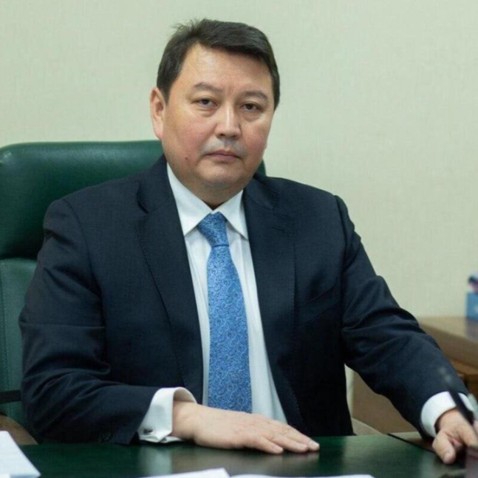
Обращение Председателя Правления
АО «ГФСС» Курманова А.М.
Уважаемые граждане!
Представляю Вашему вниманию годовой отчет Государственного фонда социального страхования за 2024 год. В отчете отражены итоги работы, направленной на достижение ключевых показателей деятельности, основные тенденции развития системы обязательного социального страхования, а также обзор приоритетов и планов на 2025 год.
На протяжении 20 лет Фонд остается важной движущей силой развития системы обязательного социального страхования в Казахстане, обеспечивая дополнительный уровень социальной защиты для работающих граждан.
Основные задачи Фонда – аккумулирование социальных отчислений и обеспечение социальных выплат участникам системы при наступлении социальных рисков.
Фонд ведет всестороннюю работу по расширению охвата занятого населения системой обязательного социального страхования. В сентябре 2024 года Социальный кодекс РК дополнен нормой, касающейся социального обеспечения работников платформенной занятости. В результате данная категория включена в состав участников и имеет право на получение социальных выплат.
Во всех регионах страны ежегодно проводится масштабная информационная работа по разъяснению принципов социального страхования и прав участников системы. В 2024 году проведено 3854 таких мероприятий. В результате комплексной работы в системе социального страхования участвует более 70% занятого населения. По итогам прошлого года уровень охвата составил 74,2%.
С каждым годом растут суммы поступающих социальных отчислений, объемы выплат из Фонда и количество получателей. И важнейшей задачей Фонда является обеспечение исполнения обязательств в долгосрочной перспективе, что имеет существенное значение для социальной защиты населения и стабильности экономики в целом.
Фондом поэтапно прорабатываются меры по обеспечению финансовой устойчивости системы обязательного социального страхования, включая улучшение управления социальными отчислениями.
Так, в 2024 году внесены изменения в нормативные акты, регулирующие вопросы уплаты и распределения социальных отчислений, успешно реализованы подготовительные мероприятия для одновременного перехода участников платежных систем Республики Казахстан на использование международного стандарта ISO 20022.
Наряду с развитием системы Фонд также работает над внутренним улучшением. В 2024 году осуществлен ряд структурных изменений, внедрен коллегиальный исполнительный орган – Правление, что позволило повысить эффективность работы в сфере корпоративного управления.
В дальнейшем Фонд продолжит направлять свои усилия на устойчивое развитие в долгосрочном периоде, повышение производительности труда и автоматизацию бизнес-процессов оказания государственных услуг. Это позволит улучшить доступность государственных услуг для различных категорий граждан и обеспечит адаптацию наших программ к экономическим вызовам.
Подводя итоги деятельности за 2024 год, выражаю благодарность коллективу Фонда за профессионализм и приверженность общему делу. Я горжусь тем, что являюсь частью этой сплоченной команды и уверен, что вместе мы достигнем еще больших результатов.

Slide 7
Исполнение ключевых показателей
Плана развития ГФСС за 2023 год
ИСПОЛНЕНИЕ КЛЮЧЕВЫХ ПОКАЗАТЕЛЕЙ
ПЛАНА РАЗВИТИЯ ГФСС ЗА 2024 ГОД
№ | Ключевой показатель | План | Факт | Исполнение
1 | Доля занятого населения, охваченного системой обязательного социального страхования | 70,6% | 74,2% | 105,1 %
2 | Доля проведенных мероприятий по информационно-разъяснительной работе в регионах по вопросам системы обязательного социального страхования к установленному количеству мероприятий | 100% | 154,16% | 154,16 %
3 | Удельный вес своевременного оказания государственной услуги по назначению социальных выплат | 99,99% | 100% | 100 %
4 | Доля оказанных государственных услуг по назначению социальных выплат в электронной форме | 51% | 70,5% | 138,2 %
5 | Коэффициент замещения дохода социальной выплаты на случай утраты трудоспособности из Фонда | 30,8% | 34,84% | 113,1%
6 | Предоставление услуг социального обеспечения участникам системы обязательного социального страхования | 1 | 1 | 100%
7 | Поэтапное повышение доли женщин в совете директоров, не менее | 30% | 40% | 133,3%
8 | Поэтапное повышение доли руководителей- женщин в структурных подразделениях организации, не менее | 30% | 50% | 166,7%
7

Slide 8
ОХВАТ ЗАНЯТОГО НАСЕЛЕНИЯ
СИСТЕМОЙ ОБЯЗАТЕЛЬНОГО СОЦИАЛЬНОГО СТРАХОВАНИЯ
Количество участников
системы обязательного социального страхования
6 836 986 человек
Средний возраст
40 лет
Средний стаж в системе
8,9 лет
Средний доход
290 тыс. тенге
В соответствии с Социальным кодексом Республики Казахстан обязательному социальному страхованию подлежат следующие категории из числа граждан Республики Казахстан, кандасов, постоянно проживающих на территории Республики Казахстан иностранцев и лиц без гражданства:
1) работники, в том числе осуществляющие трудовую деятельность в представительствах международных организаций в Республике Казахстан, дипломатических представительствах и консульских учреждениях иностранных государств, аккредитованных в Республике Казахстан;
2) индивидуальные предприниматели, в том числе главы крестьянских или фермерских хозяйств, а также их члены, достигшие восемнадцатилетнего возраста;
3) лица, занимающиеся частной практикой;
5) индивидуальные помощники, оказывающие услуги по сопровождению лица с инвалидностью первой группы, имеющего затруднение в передвижении, и оказанию помощи при посещении объектов;
6) индивидуальные предприниматели, применяющие специальный налоговый режим с использованием специального мобильного приложения.
Участники
системы обязательного социального страхования
в разрезе категорий занятости в 2024 году
В 2024 году число участников системы уменьшилось,
их число составило 6 837 тыс. человек, что на 1% меньше показателя 2023 года и на 1,2% выше показателя 2022 года.
В структуре участников наибольшая доля приходится на наемных работников, в 2024 году их доля составила 81%. Снижение участников СОСС обусловлено прекращением действия с 1 января 2024 года единого совокупного платежа.

Slide 9
ОХВАТ ЗАНЯТОГО НАСЕЛЕНИЯ
СИСТЕМОЙ ОБЯЗАТЕЛЬНОГО СОЦИАЛЬНОГО СТРАХОВАНИЯ
Динамика охвата занятого населения
системой обязательного социального страхования
Распределение участников системы обязательного социального страхования по частоте уплаты социальных отчислений (2024 год)
34,7% участников системы в 2024 году уплатили социальные отчисления за все 12 месяцев
Социальный кодекс РК дополнен статьей 102-1 в части социального обеспечения лиц, осуществляющих деятельность по оказанию услуг или выполнению работ с использованием интернет-платформ и (или) мобильных приложений платформенной занятости. Данная норма введена в действие с 1 сентября 2024 года.
Правила определения исполнителем ставок социальных отчислений, обязательных пенсионных взносов, взносов на обязательное социальное медицинское страхование, удержания и перечисления оператором интернет-платформы индивидуального подоходного налога, обязательных пенсионных взносов, социальных отчислений и взносов на обязательное социальное медицинское страхование утверждены приказом Министра труда и социальной защиты населения Республики Казахстан от 30 сентября 2024 года № 392.

Slide 10
СОЦИАЛЬНЫЕ ОТЧИСЛЕНИЯ В ГФСС
Финансовые ресурсы системы обязательного социального страхования формируются за счет социальных отчислений в размере 3,5% от дохода, уплачиваемого работодателями за работников, а также индивидуальными предпринимателями и лицами, занимающимися частной практикой за себя.
Динамика социальных отчислений и пени (млрд. тенге)
В 2024 году поступление социальных отчислений и пени в сравнении с 2023 годом возросло на 18,5%.
Поступление социальных отчислений и пени в разрезе регионов (2024 год)
более четверти социальных отчислений (30% от всех поступлений) в ГФСС поступило из городов Алматы и Астана
средний размер социальных отчислений по республике на одного участника системы обязательного социального страхования в отчетном периоде составил 9 131 тенге.

Slide 11
ЗАДОЛЖЕННОСТЬ ПО СОЦИАЛЬНЫМ ОТЧИСЛЕНИЯМ И ПЕНИ
Динамика задолженности по социальным отчислениям и пени
Согласно данным Комитета государственных доходов Министерства финансов РК на
1 января 2025 г. задолженность по СО и пеням за несвоевременную уплату СО имели 96,2 тыс. плательщиков с общей суммой задолженности 2 482,0 млн. тенге (по основной задолженности – 1752,3 млн. тенге, пеня – 729,7 млн. тенге).
Задолженность по социальным отчислениям в разрезе регионов (2024 год)
Наибольшая сумма задолженности отмечается в областях Карагандинской
(602 млн. тенге), г.Астана (309 млн. тенге) и Абай (226 млн. тенге).
По сравнению с 2023 годом повышение суммы задолженности отмечается во всех регионах, кроме Алматинской и Жетісу области.

Slide 12
МОНИТОРИНГ СНИЖЕНИЯ КОЛИЧЕСТВА УЧАСТНИКОВ СИСТЕМЫ НА 50% И БОЛЕЕ
ГФСС осуществляет мониторинг охвата обязательным социальным страхованием занятого населения путем выявления предприятий со штатной численностью 50 и более человек, допустивших снижение количества участников системы на 50% и более.
В 2024 году социальные отчисления ежемесячно уплачивали в среднем 13,2 тыс. плательщиков со штатной численностью 50 и более человек, из них:
49,2% со снижением количества участников системы (в среднем за месяц 6,5 тыс. плательщиков)
4,4 % со снижением количества участников системы на 50% и более (584 плательщиков).
Причины снижения количества участников на 50% и более
В целях повышения эффективности работы по сокращению сумм задолженности по социальным отчислениям и расширения охвата населения системой социального страхования реализуется Алгоритм взаимодействия субъектов центрального и местного уровней по недопущению снижения количества участников накопительной пенсионной системы и системы обязательного социального страхования и возникновения социальной напряженности в регионах.
В рамках Алгоритма:
в Комитет Государственной инспекции труда, акиматы регионов, филиалы ГФСС ежемесячно направляются сведения о плательщиках, допустивших снижение количества участников системы на 50% и более в разрезе регионов;
филиалами ГФСС совместно с территориальными органами инспекции труда, районными и городскими акиматами, АО «ЕНПФ» проводятся информационно-разъяснительные мероприятия с руководителями предприятий о важности своевременной и полной уплаты социальных отчислений;
территориальными органами по инспекции труда организуются заслушивания руководителей предприятий на совещаниях с участием заместителя акима региона, на заседаниях региональных трехсторонних комиссий по социальному партнёрству или оперативных штабов с привлечением представителей территориальных подразделений Департамента государственных доходов МФ РК.
За 2024 г. филиалами ГФСС совместно с местными исполнительными органами проведена работа по выяснению причин снижения количества участников на 50% и более при уплате СО по
5 973 плательщикам.

Slide 13
ВОЗВРАТ ИЗЛИШНЕ (ОШИБОЧНО) УПЛАЧЕННЫХ СОЦИАЛЬНЫХ ОТЧИСЛЕНИЙ И ПЕНИ
В 2024 году на основании заявлений плательщиков осуществлен возврат излишне (ошибочно) уплаченных социальных отчислений, включая пеню, за 359,1 тыс. человек на общую сумму
2 млрд. тенге.
Динамика возвратов (ошибочно) уплаченных
социальных отчислений и пени
По сравнению с 2023 годом сумма возвращенных социальных отчислений и пени, а также количество участников системы, по которым осуществлен возврат, увеличилось более чем в 2 раза.
Причины возврата излишне (ошибочно) уплаченных
социальных отчислений и пени
Большую часть возвращенных средств составляют суммы, которые ошибочно уплачены на счет Фонда плательщиком или банком два и более раз за один и тот же период - 46% и социальные отчисления, по которым в списочной части платежного поручения допущены ошибки в суммах социальных отчислений за работников - 23%.

Slide 14
СОЦИАЛЬНЫЕ ВЫПЛАТЫ ИЗ ГФСС
По состоянию на 1 января 2025 года сумма социальных выплат из ГФСС, осуществленных с начала введения системы обязательного социального страхования, составила 4 531 млрд. тенге.
Динамика социальных выплат из ГФСС
2024 году численность получателей составила порядка 1 382 тыс. человек, сумма социальных выплат 958 млрд. тенге, рост по отношению к 2023 году на 10,4 % и 27,7% соответственно.
Структура социальных выплат по видам социальных рисков
958 млрд.
тенге
В структуре социальных выплат основную долю выплат – 82,4% составляют социальные выплаты в поддержку материнства и детства (789,7 млрд. тенге).

Slide 15
СОЦИАЛЬНЫЕ ВЫПЛАТЫ ИЗ ГФСС
Получатели, новые назначения и сумма социальных выплат в разрезе регионов (2024 год)
121,1 млрд.тг
В разрезе регионов республики наибольшая доля получателей и сумма социальных выплат отмечена в Туркестанской области - 150 тыс. получателей, 121 млрд. тенге и в городе Алматы –
129 тыс. получателей, 99,7 млрд. тенге

Slide 16

СОЦИАЛЬНЫЕ ВЫПЛАТЫ ИЗ ГФСС
СОЦИАЛЬНАЯ ВЫПЛАТА ПО СЛУЧАЮ УТРАТЫ ТРУДОСПОСОБНОСТИ
Социальная выплата по случаю утраты трудоспособности назначается участнику системы дополнительно к выплачиваемому за счет республиканского бюджета государственному пособию по инвалидности, независимо от того, прекращена работа ко времени обращения за назначением социальной выплаты или продолжается.
Право на выплату возникает со дня установления подразделением медико-социальной экспертизы степени утраты общей трудоспособности от 30% до 100% и на весь ее период.
Размер социальной выплаты зависит от дохода участника системы,
с которого производись социальные отчисления за последние 2 года, а также от коэффициентов степени утраты трудоспособности, стажа участия в системе и замещения дохода.
В 2024 году размер выплаты повышен на 7%, повышением охвачены 80,6 тыс. получателей.
Количество получателей
102 318 человек
Количество новых назначений
15 238 человек
Объем выплаты
46,6 млрд. тенге
Среднемесячный
доход, учтенный
при назначении
выплаты
173 тыс.тенге
Средний размер
выплаты
60 407 тенге
Средний возраст
получателя
52 год
Средний стаж
участия
141,5 месяцев
Динамика получателей и суммы выплат
В 2024 году сумма осуществленных из ГФСС выплат составила 46,6 млрд. тенге, и увеличилась на 20,3% по сравнению с 2023 годом. Всего с 2005 года, сумма осуществленных выплат составила 241 млрд. тенге.
Динамика назначенных выплат
По тенденции последних 3-х лет, количество новых назначений в год стабильно находится в пределах 15-16 тысяч.

Slide 17
СОЦИАЛЬНЫЕ ВЫПЛАТЫ ИЗ ГФСС
СОЦИАЛЬНАЯ ВЫПЛАТА ПО СЛУЧАЮ УТРАТЫ ТРУДОСПОСОБНОСТИ
Доля получателей выплаты в разрезе степеней утраты трудоспособности
В разрезе степеней утраты трудоспособности по итогам 2022-2024 годов более половины получателей СВут (в среднем 54%) составляют лица с утратой трудоспособности от 30% до 60%.
Структура получателей выплаты в разрезе пола и возраста (2024 год)
Из общего числа получателей в 2024 году (102 318 чел.) доля мужчин составила 58,2%, или
59 520 чел., доля женщин 41,8%, или 42 798 чел. В градации по возрасту основную долю (65%) составляют получатели в возрасте от 50 до 64 лет.
Динамика среднего размера назначенных выплат
в разрезе степеней утраты трудоспособности
Средний размер выплат, назначенных за 2024 год, вырос по сравнению с аналогичным периодом прошлого года на 27,3% (47 445 тенге) и составил 60 407 тенге.
Самый высокий средний размер выплаты сложился у получателей со степенью утраты трудоспособности от 80% до 100% (84 113 тенге).

Slide 18

СОЦИАЛЬНЫЕ ВЫПЛАТЫ ИЗ ГФСС
СОЦИАЛЬНАЯ ВЫПЛАТА ПО СЛУЧАЮ ПОТЕРИ КОРМИЛЬЦА
Количество получателей
67 873 человек
Количество новых назначений
5 882 человек
Объем выплаты
33,8 млрд. тенге
Среднемесячный
доход, учтенный
при назначении
выплаты
183 тыс. тенге
Средний размер
выплаты
64 772 тенге
Средний возраст
получателя
42 год
Средний стаж
участия
133,5 месяцев
Социальная выплата из ГФСС по случаю потери кормильца назначается дополнительно к выплачиваемому за счет республиканского бюджета государственному социальному пособию по потере кормильца.
Право на выплату возникает у членов семьи, состоявших на иждивении умершего (признанного судом, безвестно отсутствующим или объявленного умершим) кормильца участника системы обязательного социального страхования, со дня его смерти (с даты, указанной в решении суда о признании его безвестно отсутствующим или объявлении его умершим).
Размер социальной выплаты зависит от дохода умершего кормильца, с которого производились социальные отчисления за последние 2 года, с учетом коэффициентов замещения дохода (60% или 0,6), количества иждивенцев и стажа участия в системе.
Выплата осуществляется следующим членам семьи умершего кормильца-участника системы обязательного социального страхования:
- детям, в том числе усыновленным (удочеренным), братьям, сестрам и внукам, не достигшим восемнадцати лет и старше этого возраста, если они стали инвалидами до достижения восемнадцати лет, при этом братья, сестры и внуки – при условии, если они не имеют трудоспособных родителей или если они не получают алименты от родителей.
Указанные лица старше восемнадцати лет, обучающиеся или обучавшиеся по очной форме обучения в организациях среднего, технического и профессионального, послесреднего, высшего и (или) послевузовского образования, имеют право на назначение и получение социальных выплат до времени окончания учебы, но не более чем до достижения 23-летнего возраста.
- одному из родителей или супругу либо деду, бабушке, брату или сестре независимо от возраста и трудоспособности, если он (она) занят (занята) уходом за детьми, братьями, сестрами или внуками умершего (признанного судом безвестно отсутствующим или объявленного умершим) кормильца, не достигшими трех лет.
В 2024 году 60,4 тыс. семьям, потерявшим кормильца повышены размеры выплат на 7%.
Динамика получателей и суммы выплат
С начала действия системы с 2005 года, общая сумма выплат составила 164,3 млрд. тенге, число получателей выросло в 124 раза.

Slide 19
СОЦИАЛЬНЫЕ ВЫПЛАТЫ ИЗ ГФСС
СОЦИАЛЬНАЯ ВЫПЛАТА ПО СЛУЧАЮ ПОТЕРИ КОРМИЛЬЦА
Динамика получателей в разрезе количества иждивенцев
Основную долю получателей СВпк (54,1%) составляют получатели с одним иждивенцем.
В связи с тем, что выплата является долгосрочной, к действующим получателям добавляются новые получатели-иждивенцы, которым СВпк назначается до достижения совершеннолетия, а в случае обучения по очной форме - до 23-летнего возраста.
Средний назначенный размер выплаты
в разрезе количества иждивенцев
За отчетный период средний размер назначенной СВпк составил 64 772 тенге, что на 25,6% выше в сравнении с 2023 годом (51 574 тенге).
Самый высокий средний размер назначенных выплат сложился у получателей с 4-мя и более иждивенцами – 104 733 тенге.

Slide 20

СОЦИАЛЬНЫЕ ВЫПЛАТЫ ИЗ ГФСС
СОЦИАЛЬНАЯ ВЫПЛАТА ПО СЛУЧАЮ ПОТЕРИ РАБОТЫ
Количество получателей:
293 599 человек
Количество новых назначений:
258 558 человек
Объем выплаты:
88,3 млрд. тенге
Среднемесячный
доход, учтенный
при назначении
выплаты:
173 тыс. тенге
Средний размер
выплаты:
81 500 тенге
Средний возраст
получателя:
40 год
Средний стаж
участия:
88,2 месяцев
Социальная выплата по случаю потери работы из ГФСС назначается участнику системы обязательного социального страхования со дня регистрации в качестве безработного в карьерном центре, в том числе через порталы электронного правительства (egov.kz) или «Электронная биржа труда» (enbek.kz) в соответствии с Социальным кодексом вне зависимости от причин увольнения.
Размер социальной выплаты зависит от дохода участника системы, с которого производись социальные отчисления за последние 2 года, стажа участия в системе и коэффициента замещения дохода (45% или 0,45).
Динамика количества получателей и сумм выплаты
В 2024 году выплаты по потере работы получили порядка 294 тыс. человек на общую сумму 88,3 млрд. тенге, что в 1,8 раза выше показателей 2023 года. В отчетном периоде следует отметить значительный рост количества назначенных выплат на 26,8%.
Повышение информационной грамотности населения и обеспечение доступности электронных услуг, активная информационно-разъяснительная работа среди населения способствовали повышению информированности населения о преимуществах участия в системе. Благодаря проводимой работе ежегодно растет количество лиц, имеющих право на дополнительную защиту в случае потери работы.
По итогам 2024 года охват безработного населения выплатой составил 66%, что в превысило показатели 2023 (50%) и 2022 (24%) годов (безработное население: 2022г. – 458 тыс. чел., 2023г. – 446 тыс. чел., 2024г. – 448,3 тыс. чел.).

Slide 21
СОЦИАЛЬНЫЕ ВЫПЛАТЫ ИЗ ГФСС
СОЦИАЛЬНАЯ ВЫПЛАТА ПО СЛУЧАЮ ПОТЕРИ РАБОТЫ
Структура назначенных выплат в разрезе стажа участия (2024 год)
Выплата назначается на период от 1 до 6 месяцев в зависимости от стажа участия в системе обязательного социального страхования.
Более половины (57%) социальных выплат назначены на максимальный срок - 6 месяцев.
Распределение получателей выплаты в разрезе пола и возраста
В составе получателей 54% мужчины и 46% женщины. Больше всего получателей в возрасте от 35 до 49 лет (мужчины 53,4%, женщины 46,6%)
Средний размер назначенных выплат (тенге)
Средний размер выплаты в 2024 году сложился на уровне 81 500 тенге, что на 36,3% выше показателя 2023 года.

Slide 22

СОЦИАЛЬНЫЕ ВЫПЛАТЫ ИЗ ГФСС
СОЦИАЛЬНАЯ ВЫПЛАТА ПО СЛУЧАЮ ПОТЕРИ ДОХОДА В СВЯЗИ С БЕРЕМЕННОСТЬЮ И РОДАМИ, УСЫНОВЛЕНИЕМ (УДОЧЕРЕНИЕМ) НОВОРОЖДЕННОГО РЕБЕНКА (ДЕТЕЙ)
Количество получателей:
245 743 человек
Количество новых назначений:
230 967 человек
Объем выплаты:
385,6 млрд. тенге
Среднемесячный доход, учтенный при назначении выплаты:
378 тыс. тенге
Средний размер выплаты:
1 621 тыс. тенге
Средний возраст
получателя:
30 год
Средний стаж участия:
10 месяцев
Социальная выплата по случаю потери дохода в связи с беременностью и родами, усыновлением (удочерением) новорожденного ребенка (детей) из ГФСС назначается на все дни отпуска по беременности и родам.
Размер выплаты зависит от среднемесячного дохода, с которого производились социальные отчисления в ГФСС за последние
12 месяцев до даты отпуска по беременности и родам и количества дней нетрудоспособности.
С 2008 года социальная выплата назначена на общую сумму
1 691,4 млрд. тенге.
Динамика количества получателей и сумм выплаты
В 2024 году выплату получили около 246 тыс. человек на сумму
385,6 млрд. тенге, отмечается рост суммы выплат на 11% по сравнению с 2023 годом.
Структура получателей выплаты в разрезе возраста (2024 год)
Возраст, лет | Виды выплат (СВбр)
 | Всего | доля, % | по беременности и родам | усыновление (удочерение) ребенка
до 20 | 1 473 | 0,6% | 1 473 | 0
20-34 | 180 250 | 73,3% | 180 248 | 2
35-49 | 63 948 | 26% | 63 937 | 11
50-63 | 72 | 0,0% | 68 | 4
 | 245 743 | 100% | 245 726 | 17
73,3% получателей СВбр находятся в возрасте от 20 до 34 лет.

Slide 23
СОЦИАЛЬНЫЕ ВЫПЛАТЫ ИЗ ГФСС
СОЦИАЛЬНАЯ ВЫПЛАТА ПО СЛУЧАЮ ПОТЕРИ ДОХОДА В СВЯЗИ С БЕРЕМЕННОСТЬЮ И РОДАМИ, УСЫНОВЛЕНИЕМ (УДОЧЕРЕНИЕМ) НОВОРОЖДЕННОГО РЕБЕНКА (ДЕТЕЙ)
Динамика назначенных выплат
В отчетном периоде выплаты назначены 231 тыс. чел., что на 42 тыс. меньше показателя 2023 года. В целом, ежегодно наблюдается рост новых назначений социальной выплаты.
В соответствии с действующим законодательством в случае поступления социальных отчислений в пользу участника системы за один и тот же период от двух и более плательщиков:
ежемесячный доход от каждого плательщика по поступившим социальным отчислениям принимается в размере не более семикратного размера минимальной заработной платы (МЗП);
социальные отчисления впоследствии суммируются.
Доля получателей выплат по количеству работодателей
В 2024 году количество получателей, за которых социальные отчисления поступали от 2-х и более работодателей, по сравнению с 2023 годом уменьшилось на 3,8 процентных пунктов.
Динамика среднего размера назначенных выплат
Средний размер назначенной выплаты за 2024 год составил 1 621 299 тенге и вырос в сравнении с показателем 2023 года на 30,2% (1 244 813 тенге).
За 2024 год наибольшая доля назначенных выплат в размере от 1 до 2 миллионов тенге (38,2%), в размере с 2 до 3 миллионов тенге назначена 21,3% получателям.

Slide 24

СОЦИАЛЬНЫЕ ВЫПЛАТЫ ИЗ ГФСС
СОЦИАЛЬНАЯ ВЫПЛАТА ПО СЛУЧАЮ ПОТЕРИ ДОХОДА В СВЯЗИ С УХОДОМ ЗА РЕБЕНКОМ ПО ДОСТИЖЕНИИ ИМ ВОЗРАСТА 1,5 ЛЕТ
Количество получателей:
672 596 человек
Количество новых назначений:
276 842 человек
Объем выплаты:
404,0 млрд. тенге
Среднемесячный доход, учтенный при назначении выплаты:
210 тыс.тенге
Средний размер выплаты:
86 758 тенге
Средний возраст получателя:
31 год
Средний стаж участия:
54,3 месяцев
После рождения ребенка один из родителей – участник системы может обратиться за назначением социальной выплаты по случаю потери дохода в связи с уходом по уходу за ребенком до полутора лет.
Размер социальной выплаты составляет 40% от среднемесячного дохода, с которого производились социальные отчисления за последние 2 года.
С 2008 из активов ГФСС на социальную выплату по уходу направлено 1 728,6 млрд. тенге.
Динамика количества получателей и сумм выплаты
За 2024 год 672 596 получателям выплачены выплаты из Фонда в сумме 404,1 млрд. тенге, отмечается увеличение числа получателей, и уменьшение новых назначений: на 16,8% и 11,5% соответственно. Вместе с тем, сумма выплат по сравнению с аналогичным периодом прошлого года выросла на 40,8%.
В соответствии с действующим законодательством минимальные размеры выплаты должны быть не менее уровня аналогичного государственного пособия по уходу за ребенком.
Всего с 2005 года в целях доведения размера выплаты до уровня государственного пособия из активов ГФСС выплачено более 284 млрд. тенге.
В 2024 году размер социальной выплаты был доведен до уровня государственного пособия для порядка 24% новых назначений (66,7 тыс.), дополнительно выплаченная сумма составила 20,7 млрд. тенге.
Минимальный размер СВур в отчетном периоде составил 21 266 тенге, максимальный – 238 000 тенге. что составляет 40% от семикратного размера МЗП, установленного на 2024 год.

Slide 25
СОЦИАЛЬНЫЕ ВЫПЛАТЫ ИЗ ГФСС
СОЦИАЛЬНАЯ ВЫПЛАТА ПО СЛУЧАЮ ПОТЕРИ ДОХОДА В СВЯЗИ С УХОДОМ ЗА РЕБЕНКОМ ПО ДОСТИЖЕНИИ ИМ ВОЗРАСТА 1,5 ЛЕТ
Динамика получателей выплаты по количеству работодателей
В 2024 году доля получателей социальной выплаты, за которых социальные отчисления уплачивали два и более работодателя, составила более 51%.
Получатели выплаты в разрезе очередности детей, в %
Очередность детей среди получателей социальной выплаты распределена практически в равных долях по количеству детей, за исключением получателей по уходу на 1 ребенка. В 2024 году доля получателей на 1 ребенка уменьшилась на 0,9%.

Slide 26
СОЦИАЛЬНЫЕ ВЫПЛАТЫ ИЗ ГФСС
СОЦИАЛЬНАЯ ВЫПЛАТА ПО СЛУЧАЮ ПОТЕРИ ДОХОДА В СВЯЗИ С УХОДОМ ЗА РЕБЕНКОМ ПО ДОСТИЖЕНИИ ИМ ВОЗРАСТА 1,5 ЛЕТ
Динамика среднего размера назначенных выплат (тенге)
В 2024 году средний размер назначенной выплаты составил 86 758 тенге, в сравнении с показателем 2023 года рост составил 25,8% (68 957 тенге).
Градация средних размеров выплаты,
назначенных в 2024 году в разрезе очередности детей
В 2024 году наибольший средний размер назначенной выплаты - 90 814 тенге у получателей с 3 ребенком, количество получателей – 59 134 чел. Наименьший средний размер выплаты – 82 975 тенге назначен получателям с 1 ребенком, таких получателей 68 389 чел.

Slide 27
ГОСУДАРСТВЕННЫЕ УСЛУГИ ГФСС.
РАЗВИТИЕ ЦИФРОВЫХ РЕШЕНИЙ В ОКАЗАНИИ ГОСУДАРСТВЕННЫХ УСЛУГ
1. НАЗНАЧЕНИЕ СОЦИАЛЬНЫХ ВЫПЛАТ
Бизнес-процесс оказания государственных услуг системы обязательного социального страхования автоматизирован. Форма оказания - электронная (частично автоматизированная) / бумажная / проактивная. Максимально допустимое время оказания – 20 минут
Госуслуги в разрезе видов выплат
За 2024 год участникам системы обязательного социального страхования оказаны
948 127 государственных услуг по назначению или отказу в назначении социальных выплат, что на 5,1% выше показателей 2023 года (901 797).
При этом более 63% из них по назначению социальных выплат, связанных с материнством (30% по беременности и родам и 33% по уходу за ребенком).
Срок назначения социальных выплат не превышает восьми рабочих дней, за исключением выплаты на случаи потери кормильца, потери работы, срок назначения которых не превышает шести рабочих дней со дня регистрации заявления со всеми необходимыми документами в Государственной корпорации. Через веб-портал «электронного правительства», объекты информатизации банков второго уровня или абонентское устройство сотовой связи (проактивную услугу) – четыре рабочих дня.
Решение о назначении или отказе в назначении социальных выплат принимают филиалы Фонда.
Нагрузка на одного работника филиала в среднем за один месяц составляет 984 решений, за один рабочий день – 47 (с учетом пересмотра, возобновления, прекращения и тд).
В случае отказа в назначении социальных выплат в соответствии с нормами Административного процедурно-процессуального кодекса Республики Казахстан в обязательном порядке проводится процедура заслушивания.
Заявитель посредством sms-оповещения уведомляется о причинах отказа и филиал возвращает представленные документы заявителю через Государственную корпорацию «Правительство для граждан». Сотрудники филиалов ГФСС напрямую с заявителями не контактируют.
Обеспечены прозрачность, открытость оказания государственных услуг, когда заявитель может проследить все этапы рассмотрения документов.

Slide 28
ГОСУДАРСТВЕННЫЕ УСЛУГИ ГФСС.
РАЗВИТИЕ ЦИФРОВЫХ РЕШЕНИЙ В ОКАЗАНИИ ГОСУДАРСТВЕННЫХ УСЛУГ
Государственные услуги по назначению или отказу в назначении социальных выплат оказываются в программном продукте АИС «Е-Макет». ГФСС на постоянной основе проводит мониторинг функционирования АИС «Е-Макет», по результатам которого направляет предложения по дальнейшему совершенствованию системы в Министерство труда и социальной защиты населения РК.
В целях обеспечения доступности государственных услуг ежегодно расширяются возможные источники их оказания. Обратиться за назначением выплат можно в традиционном формате (через НАО «Государственная корпорация правительство для граждан»). Вместе с тем по всем рискам обеспечено применение альтернативных форм их оказания: электронно (проактивно, через egov.kz и enbek.kz, банки второго уровня) и композитно.
По назначению выплат по случаю потери работы и по уходу за ребенком – через банки второго уровня. По назначению выплат по утрате трудоспособности и потери работы через Медико-социальную экспертизу, Карьерный центр (композитный формат), для выплат по потери работы предусмотрен дополнительный канал - enbek.kz. Для выплат по потери кормильца предусмотрена возможность подачи заявления на назначение через egov.kz и проактивном формате.
Сведения по форме оказания госуслуг, %
По итогам отчетного периода наблюдается снижение доли государственных услуг по назначению социальных выплат, оказанных: в традиционной форме, до 29,2% (2023 г. – 39 %); композитно – до 0,3% (1,4 %). При этом, доля госуслуг, оказанных в электронном формате, выросла до 70,5% (2023 г. – 59,6%).
Внедрение автоформирования макетов дел в рамках Социального кодекса РК позволило сократить срок оказания электронных услуг с 8 до 4 рабочих дней. По всем услугам, оказанным в электронном виде (70,5 % - 668 162) автоматически сформированы макеты дел, в том числе доли выплат составляют: по случаю потери работы - 46%, по уходу за ребенком – 44%.
Фондом совместно с АО «ЦРТР» с августа 2024 года запущен пилотный проект по автоназначению для электронных макетов дел, поступающих на уровень Фонда по всем видам социальных рисков. На отчетную дату доля макетов по автоназначению варируется на уровне 5,5-6,5%.

Slide 29
ГОСУДАРСТВЕННЫЕ УСЛУГИ ГФСС.
РАЗВИТИЕ ЦИФРОВЫХ РЕШЕНИЙ В ОКАЗАНИИ ГОСУДАРСТВЕННЫХ УСЛУГ
ВОЗВРАТ ИЗЛИШНЕ (ОШИБОЧНО) УПЛАЧЕННЫХ СУММ СОЦИАЛЬНЫХ ОТЧИСЛЕНИЙ И ПЕНИ
Динамика обращений за возвратом СО и пени в 2023 и 2024 гг.
Проведена работа по интеграции АИС «Организация обработки платежей» (ИС МТСЗН) с интегрированной информационной системой «ЦОН». В сентябре 2024 года была запущена в промышленную среду передача данных в АРМ «Мониторинг» о результатах оказания государственной услуги «Возврат излишне (ошибочно) уплаченных социальных отчислений и (или) пени за несвоевременную и (или) неполную уплату социальных отчислений».
Переход платежных систем Республики Казахстан на использование международного стандарта ISO 20022:
Следует отметить, что дата одномоментного перевода участников платежных систем на стандарт ISO 20022 с сентября 2024 г. неоднократно переносилась Национальным Банком РК по причинам неготовности участников платежной системы.
При этом, в подготовительный период Фондом были несколько раз успешно проведены комплексные тестирования обработок заявок на возврат излишне (ошибочно) уплаченных социальных отчислений и пени, а также формирования исходящих платежей в новом формате МХ с доведением до Государственной корпорации «Правительство для граждан».

Slide 30



ИНФОРМАЦИОННО-РАЗЪЯСНИТЕЛЬНАЯ РАБОТА
В 2024 году проведена широкомасштабная работа по информированию населения о системе обязательного социального страхования.
ПУБЛИКАЦИИ в печатных и электронных СМИ
Мероприятия по ИРР (онлайн/офлайн лекции)
313
3 854
Выступления на ТЕЛЕВИДЕНИИ и РАДИО
ИРР
КОНСУЛЬТАЦИЯ
по телефону
66
52 830
ДНИ ОТКРЫТЫХ ДВЕРЕЙ
КОНСУЛЬТАЦИИ/
приемы граждан
75
10 003
СЕМИНАРЫ и БРИФИНГИ (в т.ч. трехсторонних комиссий)
Письма по проведению ИРР АКТИВНЫМ СУБЪЕКТАМ предпринимательства
137
9 023
255 рилсов
160 публикаций
491 сторис
103 видео
491 сторис
195 публикаций

Slide 31
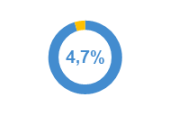


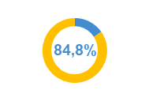
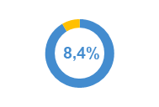


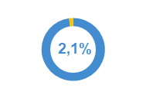



РАССМОТРЕНИЕ ОБРАЩЕНИЙ ГРАЖДАН
СТРУКТУРА ОБРАЩЕНИЙ ПО ВИДАМ, %
ПОРТРЕТ ЗАЯВИТЕЛЯ
СТРУКТУРА ОБРАЩЕНИЙ
45 лет
(мужчина)
вне компетенции ГФСС
несогласие с доработкой и предоставлением дополнительных документов
39 лет
(мужчина)
20 356
ОБРАЩЕНИЙ
(3 959 – ЦА,
16 397 – филиалы)
несогласие с назначенным размером выплаты
30 лет
долгий процесс возврата ошибочных (излишних) соц.отчислений
32 года
(женщина)
Что делается
Проблемные вопросы
Пути решения
персональный разбор ответов на обращения
включение качественности ответов в рейтинговую оценку филиалов
проведение служебного расследования
при необходимости
рассмотрение жалоб по госуслугам
в течение 5 рабочих дней, а не 20 рабочих дней, как предусмотрено в АППК РК
внесение изменений в Закон РК «О государственных услугах»

Slide 32
РАССМОТРЕНИЕ ОБРАЩЕНИЙ ГРАЖДАН
За 2024 год ГФСС, в том числе филиалами, даны ответы на 20 356 вопросов, что больше по сравнению с 2023 годом в 3,7 раза.
Информация по рассмотренным обращениям Фонда за 2023-2024гг.
В 2024 году доля поступивших обращений через Е-Өтініш - 90,6%, интернет-ресурс Фонда - 8,5%, официальные аккаунты в социальных сетях – 0,5%, СЭД - 0,1% и «Открытый диалог» на портале «электронного правительства» - 0,3%.
Наибольшее количество обращений – 80,0% поступило по социальной выплате по беременности и родам.
По структуре обращений наибольшая доля обращений по вопросам несогласия с доработкой и предоставлением дополнительных документов – 84,8%. Наименьшая доля обращений по случаю потери кормильца – 0,2%.
Портрет заявителя обращения составлен по каждому виду социальной выплаты, внутри вида по возрасту и полу.
Для снижения количества обращений на интернет-ресурсе ГФСС www.gfss.kz:
- размещаются актуальные информационные материалы в разделе «Новости»;
- ежемесячно обновляется инфографика в разделе «Медиа/ Инфографика»;
- актуализированы данные в разделах «О Фонде», «Контакты/Филиалы АО «ГФСС»;
- на главной странице ежемесячно обновляются основные показатели по системе обязательного социального страхования;
- во вкладке «Карта показателей социального страхования» ежемесячно обновляются сведения в разрезе регионов в разбивке по районам по количеству участников системы и суммам социальных отчислений, а также количеству получателей и сумм выплат;
- в разделе «Показатели/Показатели деятельности» размещены сведения о суммах социальных отчислений и пени, о количестве получателей и суммах выплат, о средних размерах назначенных выплат за каждый месяц и по итогам квартала/ полугодия.
Период | Всего обращений | ЦА | Филиалы | в т.ч. по источнику обращений:
 |  |  |  | Е-Өтініш | СЭД | Интернет-ресурс | Открытый диалог | Соц.сети
2023 | 5 507 | 3 733 | 1 774 | 3 673 | 47 | 1 573 | 15 | 199
2024 | 20 356 | 3 959 | 16 397 | 18 465 | 23 | 1 756 | 1 | 111
Рост | 3,7 раз | 1,1 раз | 9,2 раз | 5 раз |  | 1,2 раз

Slide 33
ПРЕТЕНЗИОННО-ИСКОВАЯ РАБОТА
Претензионно-исковая работа ГФСС осуществляется в порядке, установленном Гражданско-процессуальным кодексом РК, Административным процедурно-процессуальным кодексом РК и иным законодательством РК.
401
гражданских
исков
В 2024 году ГФСС подано 401 гражданских исков, из них по 200 искам решения вынесены в пользу ГФСС, по 1 иску (в связи с полным погашением переполученной суммы СВ) отказано в удовлетворении исковых требований, по 116 искам заключены медиативные соглашения, по 7 искам заключено мировое соглашение, по 12 искам прекращено производство по делу в связи с погашением сумм переплаты, 11 исков оставлены судом без рассмотрения в связи с погашением сумм переплаты, 8 иска возвращены в связи с полным погашением сумм переплаты, 45 исков находятся на рассмотрении, по 1 иску производство прекращено, в связи с исполнением поставщиком договорных обязательств.
№ п/п | Виды социальных выплат | Количество исков | Сумма требования, тенге | Фактическое возмещение по требованиям
 |  |  |  | Сумма возмещения, тенге | Доля возмещения, %
1 | По утрате трудоспособности | 2 | 127 591 | 0
2 | По потере кормильца | 22 | 1 429 984 | 809 804 | 57%
3 | По потере работы | 329 | 36 740 044 | 13 538 903 | 37%
4 | По беременности и родам | 3 | 4 134 375 | 0
5 | По уходу за ребенком | 36 | 8 111 485 | 1 585 736 | 20%
6 | Гос.закуп | 9 | 0 | 0
 | Всего | 401 | 50 543 479 | 15 934 443 | 32%
В результате претензионно-исковой работы в активы ГФСС возвращено:
- по решениям суда (с 2016 г. по 2024 г.) – 40,8 млн. тенге;
- в добровольном порядке – 170,7 млн. тенге.
Кроме того, по приговору уголовного суда возмещено по факту мошеннических действий:
- при получении СВбр – 111,1 тыс. тенге.
- при получении СВур – 396,4 тыс. тенге.

Slide 34
КОРПОРАТИВНОЕ УПРАВЛЕНИЕ
Система корпоративного управления ГФСС основывается на законодательстве Республики Казахстан, учредительных и внутренних документах ГФСС и является одним из основных факторов развития которой обеспечивается достижение стратегических целей и задач ГФСС.
Корпоративное управление ГФСС строится на основах справедливости, честности, ответственности, прозрачности, профессионализма и компетентности.
Единственный акционер
Единственным учредителем ГФСС является государство в лице Правительства Республики Казахстан. В соответствии с постановлением Правительства Республики Казахстан от 27 февраля 2004 года № 237 «О создании акционерного общества «Государственный фонд социального страхования» права владения и пользования государственным пакетом акций переданы Министерству труда и социальной защиты населения Республики Казахстан.
Министерством труда и социальной защиты населения РК в качестве единственного акционера ГФСС осуществляется общее управление посредством принятия решений по ключевым вопросам ГФСС: установление величины процентной ставки, избрания руководителя исполнительного органа, о внесении изменений и дополнений в Устав Фонда, актуализации Кодекса корпоративного управления, утверждения годовой финансовой отчетности.
Совет директоров осуществляет общее руководство деятельностью ГФСС, за исключением вопросов, отнесенных к компетенции единственного акционера.
В 2024 году проведено 19 заседаний Совета директоров (4 в очном формате и 15 в порядке заочного голосования), на которых рассмотрено 69 вопросов.
Основные вопросы, рассмотренные Советом директоров в 2024 году:
План развития Общества на 2022-2026 годы (полугодовое, ежегодное уточнение, отчет по Плану развития);
определение количественного и качественного состава членов Правления, сроков их полномочий и окладов;
определение состава Комитета по вопросам кадров, вознаграждений и стратегического развития при Совете директоров;
определение штатной численности и назначение омбудсмена;
внесение изменений и дополнений во внутренние нормативные документы ГФСС.
Исполнительный орган
До 25.06.2024 года руководство текущей деятельностью осуществлял единолично Генеральный директор, который принимал решения по любым вопросам деятельности Общества, не отнесенным законодательными актами Республики Казахстан и Уставом к компетенции других органов и должностных лиц Общества. С 25.06.2024 года, решением Совета директоров (протокол №6) определен количественный состав, срок полномочий и состав Правления Фонда.
Все решения единственного акционера и Совета директоров и полученные от них запросы касательно деятельности Общества были исполнены в установленные сроки.
Комитеты при Совете директоров
В целях содействия эффективному выполнению функций Советом директоров в обществе созданы два Комитета:
1) Аудиторский комитет
2) Комитет по вопросам кадров, вознаграждений и стратегического развития.
Комитеты состоят минимум из трех членов, являющихся членами Совета директоров, при необходимости в состав могут быть включены эксперты, обладающие необходимыми профессиональными знаниями.
Председатели Комитетов избираются из числа Независимых директоров.
Комитетами при Совете директоров в 2024 году проведено 28 заседаний, на которых рассмотрено 70 вопросов и представлены Совету директоров решения рекомендательного характера..
единственный акционер
совет директоров
исполнительный орган
заинтересованные стороны
иные органы, определяемые в соответствии с Уставом

Slide 35

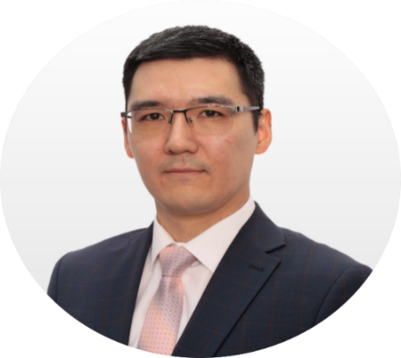

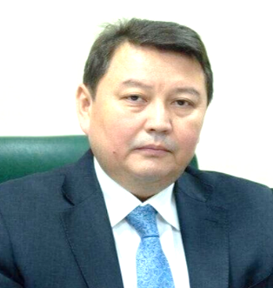
КОРПОРАТИВНОЕ УПРАВЛЕНИЕ
СОВЕТ ДИРЕКТОРОВ ГФСС*
Шегай
Виктория Вильгельмовна
Председатель Совета директоров -
вице-министр труда и социальной защиты населения РК, избрана на заседании Совета директоров от 27.06.2025 г., протокол №10
Иванова
Анна Олеговна
Руководитель управления государственного мониторинга собственности, доверительного управления и концессии Комитета государственного имущества и приватизации Министерства финансов РК
Сыздық Ерназар
Файзул-Карымұлы
Независимый директор.
Председатель Комитета по вопросам кадров, вознаграждений и стратегического развития при Совете директоров АО «ГФСС»
Алимбекова
Гулар Смадиловна
Независимый директор.
Председатель Аудиторского комитета при
Совете директоров АО «ГФСС»
Курманов Алмас Мухаметкаримович
Председатель Правления АО «ГФСС»
*на дату формирования Годового отчета

Slide 36
КОРПОРАТИВНОЕ УПРАВЛЕНИЕ
Аудиторский комитет
Основные цели Аудиторского комитета:
- надзор за полнотой и достоверностью финансовой отчетности;
- независимая, объективная оценка адекватности и эффективности систем управления рисками, внутреннего контроля, корпоративного управления по всем аспектам деятельности ГФСС и контроля, осуществляемого в рамках антикоррупционного комплаенса;
- контроль за независимостью внешнего и внутреннего аудита;
- обеспечение соблюдения законодательства Республики Казахстан.
Аудиторский комитет возглавляет член Совета директоров, независимый директор Гулар Смадиловна Алимбекова.
В 2024 году Аудиторским комитетом проведено 12 заседаний (из них 10 в очном формате и 2 в заочном), на которых было рассмотрено 30 вопросов.
Комитет по вопросам кадров, вознаграждений и стратегического развития
Основной целью Комитета является разработка и представление рекомендаций Совету директоров по вопросам выработки приоритетных направлений, способствующих повышению эффективности деятельности ГФСС, его долгосрочной стоимости и устойчивого развития, в том числе в области подбора кадров, в вопросах вознаграждения руководящих работников ГФСС, премирования работников, подотчетных Совету директоров.
Комитет возглавляет председатель, член Совета директоров, независимый директор - Сыздық Ерназар Файзул-Карымұлы.
В реализацию задач, определенных за Комитетом, в 2024 году проведено 16 заседаний (из них 13 в очном формате, 3 в заочном), на которых было рассмотрено 40 вопросов (18 внепланово).
Служба внутреннего аудита осуществляет контроль за финансово-хозяйственной деятельностью и соблюдением законодательства РК. Служба подотчетна непосредственно Совету директоров. Совет директоров определяет количественный состав Службы, порядок работы, срок полномочий ее сотрудников, размер и условия оплаты труда. Деятельность службы осуществляет сертифицированный профессиональный внутренний аудитор Касимова Д.М. на основании утвержденного решением Совета директоров №8 от 17 ноября 2023 года Годового аудиторского плана (работы, проверок) на 2024 г.
За 2024 год осуществлено 6 аудиторских проверок бизнес-процессов структурных подразделений. Результаты проверок, включая оценку системы управления рисками и внутреннего контроля, доведены до Комитета по аудиту и Совета директоров.
Службой были даны заключения по уточнениям в План развития Общества, к заключению внешних аудиторов в рамках проведенной годовой финансовой отчетности, организованы совместно с корпоративным секретарем встречи Аудиторского Комитета с представителями ТОО «SFAI Kazakhstan», которая проводила аудит годовой финансовой отчетности.
Согласно Плану корректирующих действий, предложенному службой по результатам проведенного аудита Департамента актуарных расчетов, рисков и инвестиционного анализа, функция по управлению рисками закреплена за Департаментом рисков, инвестиционного анализа и макроэкономического прогнозирования.
Корпоративный секретарь способствует эффективному обмену информацией между органами Фонда и обеспечивает предоставление необходимой информации членам Совета директоров и Правления, осуществляет контроль за подготовкой и проведением заседаний, обеспечением формирования материалов заседания Совета директоров.
В 2024 году Корпоративным секретарем обеспечено проведение 19 заседаний Совета директоров, 12 заседаний Аудиторского комитета, и 16 заседаний Комитета по вопросам кадров, вознаграждений и стратегического развития по 139 вопросам деятельности ГФСС.
Согласно Плану работ корпоративного секретаря на 2024 год актуализированы внутренние нормативные документы:
- Кодекс корпоративного управления (изменения утверждены приказом Единственного акционера №439 от 29.11.2024 года).
- Положение о Совете директоров;
- Положение о Правлении;
- Положение об омбудсмене;
- План работы Советов директоров на 2024 год;
- Положение об оплате труда и социальной поддержке, и оценке эффективности деятельности работников, подотчётных Совету директоров.
Разработаны и утверждены:
- Должностная инструкция комплаенс-офицера Антикоррупционной комплаенс-службы ;
- Изменения в Положения филиалов Фонда.

Slide 37
КОМПЛАЕНС-КОНТРОЛЬ И ПРОТИВОДЕЙСТВИЕ КОРРУПЦИИ
Политика по урегулированию конфликта интересов должностных лиц и работников АО «Государственный фонд социального страхования» устанавливает обязанности должностных лиц и работников Фонда по предотвращению возникновения конфликта интересов и процедуру их урегулирования, тем самым создавая в Фонде единообразную систему управления реальными и потенциальными конфликтами интересов (решение Совета директоров от 30 июня 2022 года, № 6).
В рамках реализации антикоррупционной политики и формировании антикоррупционной культуры, решением Совета директоров от 21.12.2023 года №10 в Фонде создана самостоятельная структура Антикоррупционная комплаенс-служба.
Решением Совета директоров от 28 марта 2024 года №2 утверждена Должностная инструкция комплаенс-офицера Антикоррупционной комплаенс-службы Фонда.
29 декабря 2023 года приказом Генерального директора ГФСС утвержден План мероприятий на 2024 год.
В целях оперативного получения информации о возможных нарушениях норм законодательства в ГФСС налажены и функционируют каналы обратной связи (горячая линия, электронный и почтовый каналы связи), куда могут обратиться физические и юридические лица и сообщить о возможных или свершившихся фактах коррупции в организации.
В рамках исполнения типового базового направления №4 «Предупреждение и противодействие коррупции в Министерстве труда и социальной защиты населения, Комитете труда и социальной защиты, Комитете по миграции, подведомственных организациях» на 2024 год (далее -ТБН-4), проведено с приглашением сотрудников Антикоррупционной службы РК - 21 лекция в филиалах Фонда, 3 лекции с участием филиалов на уровне центрального аппарата Фонда. Кроме того, в реализацию ТБН-4 по проведению мероприятий по правовой пропаганде в соответствии с Методическими рекомендациями Министерства юстиции PK, за 2024 год проведено с размещением в СМИ 291 мероприятие.
Для формирования антикоррупционной культуры в Фонде на еженедельной основе на электронные адреса руководящих работников и директоров структурных подразделений, филиалов направлено 37 медиаматериалов и пояснений на антикоррупционную тематику.
В 2024 году фактов коррупции в Обществе не выявлено.
Телефон доверия:
8 (7172) 983 919
Электронный адрес:
info@gfss.kz
Почтовый адрес: 010000, Республика Казахстан, г. Астана, улица Достык, 18 (17 этаж)

Slide 38
ФИНАНСОВЫЕ ПОКАЗАТЕЛИ
В соответствии со статьей 31 Социального кодекса РК ГФСС ведет бухгалтерский учет и представляет финансовую отчетность раздельно по собственным средствам и активам ГФСС в порядке, установленном законодательством Республики Казахстан.
Справочно: Годовая финансовая отчетность ежегодно публикуется на интернет-ресурсе депозитария финансовой отчетности (п.4 статьи 76 Закона РК «Об акционерных обществах») а также на официальном интернет-ресурсе ГФСС.
Собственные средства ГФСС состоят из уставного капитала ГФСС и комиссионного вознаграждения.
ГФСС осуществляет свою деятельность за счет комиссионного вознаграждения, которое взимается от поступивших социальных отчислений, пени за несвоевременную и (или) неполную уплату социальных отчислений, инвестиционного дохода.
Предельная величина процентной ставки комиссионного вознаграждения не более 0,70% (ППРК от 15 июня 2023 года № 475).
Величина процентной ставки комиссионного вознаграждения Фонда на 2024 год 0,63% (приказ МТСЗН от 09.01.2024 г. №4).
По состоянию на 31 декабря 2024 года, активы ГФСС составили 1 068 093,8 млн. тенге, в том числе ценные бумаги, размещенные вклады –
938 238,1 млн. тенге, деньги на счетах в Национальном Банке РК – 129 855,7 млн. тенге.
Пассивы ГФСС составляют 1 068 093,8 млн. тенге, в том числе провизии – 1 134 498,0 млн. тенге, резервы – (81 986,6 млн. тенге), резервы переоценки финансовых инструментов
– (98 306,5 млн. тенге), минимально требуемый размер резерва – 113 449,8 млн. тенге, кредиторская задолженность по комиссионному вознаграждению – 439,0 млн. тенге.
В соответствии со статьей 32 Социального кодекса РК производится аудит годовой финансовой отчетности ГФСС аудиторскими организациями, правомочными на проведение аудита в соответствии с законодательством Республики Казахстан об аудиторской деятельности.
Решением единственного акционера была определена аудиторская организация, осуществляющая аудит финансовой отчетности Фонда за 2024 год (приказ № 364 от 12.09.2024 год).
Аудит годовой финансовой отчетности ГФСС по состоянию на 31 декабря 2024 года проведен независимыми внешними аудиторами ТОО «SFAI Kazakhstan», согласно договору № №040440004549/240171/00 от 25 сентября 2024 г. Аудитором выражено положительное мнение о соответствии финансовой отчетности ГФСС международным стандартам финансовой отчетности (МСФО), достоверном отражении во всех существенных аспектах финансового положения ГФСС на 31 декабря 2024 года, как по активам, так и по собственным средствам.
Годовая финансовая отчетность ГФСС за 2024 год, подготовленная в соответствии с МСФО, утверждена к выпуску и опубликована на сайте Депозитария финансовой отчетности и ГФСС.

Slide 39
ИНВЕСТИЦИОННАЯ ДЕЯТЕЛЬНОСТЬ ГФСС
По состоянию на 1 января 2025 года инвестиционный портфель, с учетом рыночной переоценки, составил 938,2 млрд. тенге, доходность активов - 12,8% (147 млрд. тенге).
Динамика инвестиционного управления
В соответствии с Социальным кодексом РК доверительное управление активами ГФСС осуществляется Национальным Банком РК на основании инвестиционной декларации.
Инвестиционная декларация ГФСС предусматривает:
размещение активов ГФСС в финансовые инструменты, перечень и лимиты которых определяет Правительство РК (постановление Правительства РК от 15.06.2023г. №473);
валюту инвестирования – тенге;
стремление дюрации активов ГФСС к дюрации обязательств;
минимальный уровень кредитного рейтинга у финансового инструмента или эмитента
не менее «ВВ-»;
лимит инвестирования в финансовые инструменты одного эмитента не более 10% от активов ГФСС, за исключением финансовых инструментов Министерства финансов РК и Национального Банка РК;
обеспечение сохранности активов ГФСС и получение инвестиционного дохода, ориентиром которого является уровень не ниже среднего значения целевого коридора инфляции.
Структура инвестиционного портфеля
Виды финансовых инструментов | Стоимость, вложенных средств | Доля, в %
ГЦБ МФ РК | 568,4 млрд. Тг | 60,6%
Агентские облигации (квазигоссектор) | 234,9 млрд. Тг | 25%
Облигаций МФО | 133,6 млрд. Тг | 14,2%
Депозиты НБРК | 1,4 млрд. Тг | 0,1%
ИТОГО | 938,2 млрд. тг | 100%

Slide 40
ПРАКТИКА ГОСУДАРСТВЕННЫХ ЗАКУПОК
План государственных закупок на 2024 год включает 200 пунктов, в том числе:
89 по приобретению товаров;
9 по выполнению работ;
102 по выполнению услуг.
Исполнение Плана государственных закупок за год составило 98,5%.
По одному пункту договор был расторгнут в одностороннем порядке из-за невыполнения договорных обязательств (поставщиком не внесено обеспечение исполнения договора).
Объем приобретенных товаров, работ, услуг (млн. тенге)
Общий объем осуществленных государственных закупок составил 702,6 млн. тенге, из них основная доля (86,2%) была направлена на закуп услуг.
Способы осуществления государственных закупок
Основная доля государственных закупок осуществлялась способом запроса ценовых предложений – 50% (101 закупок на 38,22 млн. тенге).

Slide 41
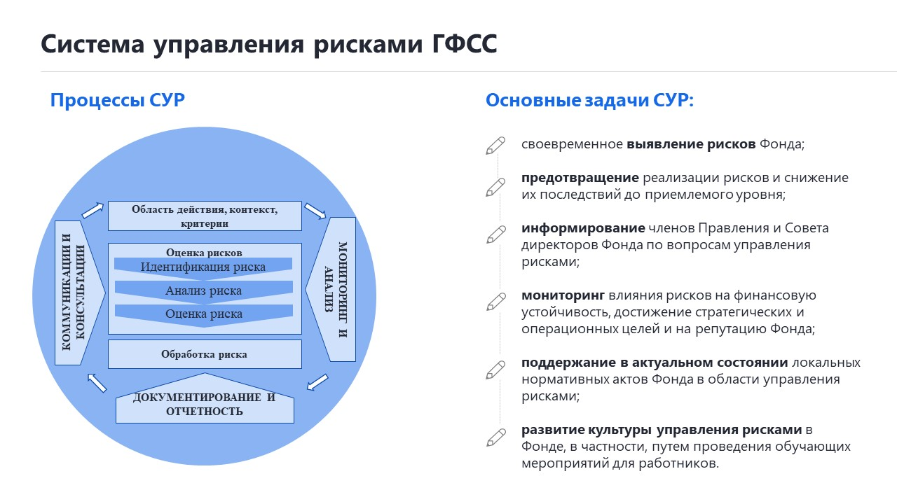
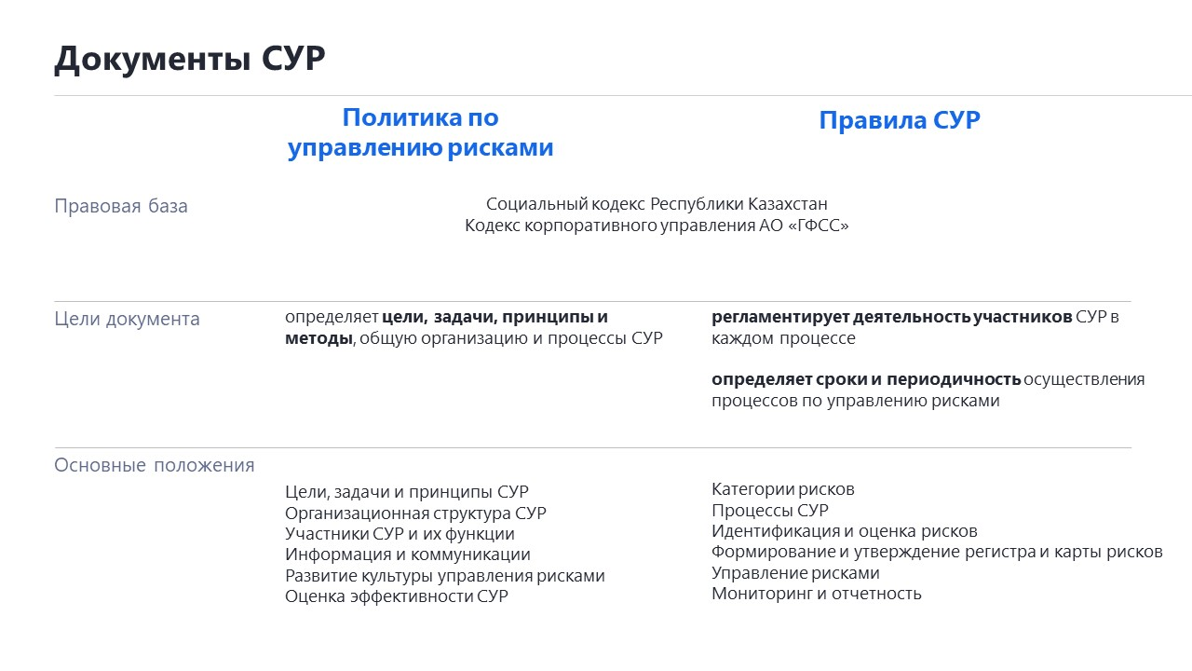
СИСТЕМА УПРАВЛЕНИЯ РИСКАМИ
Система управления рисками (далее – СУР) является одним из ключевых компонентов системы корпоративного управления Фонда.
Решением Совета директоров от 24 декабря 2024 года (протокол № 18) утверждены документы СУР:
Политика СУР – определяет цели, задачи, принципы и методы, общую организацию и процессы СУР;
Правила СУР регламентирует деятельность участников СУР в каждом процессе; определяет сроки и периодичность осуществления процессов по управлению рисками;

Slide 42
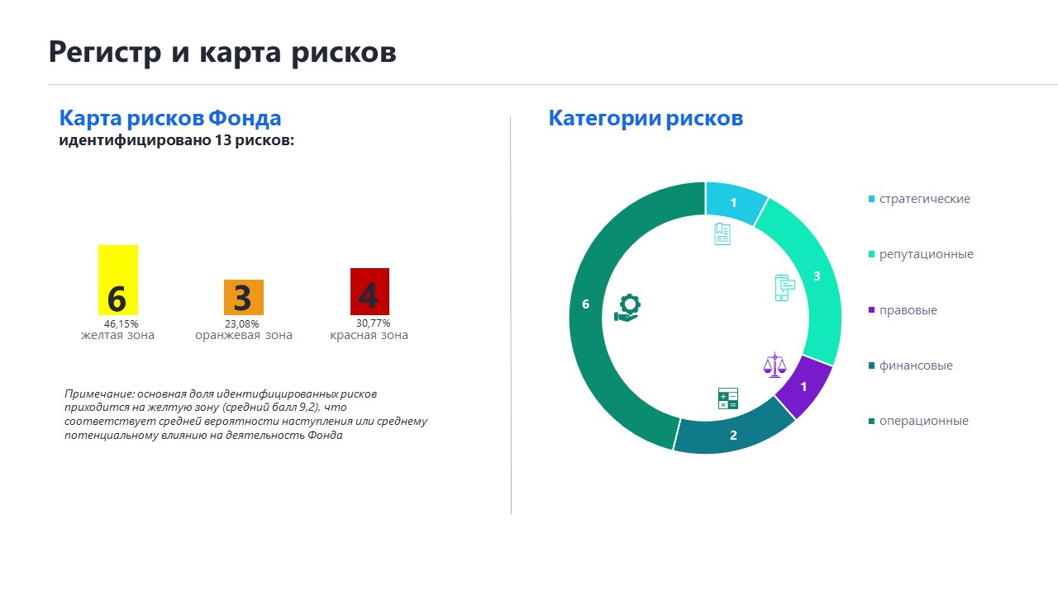
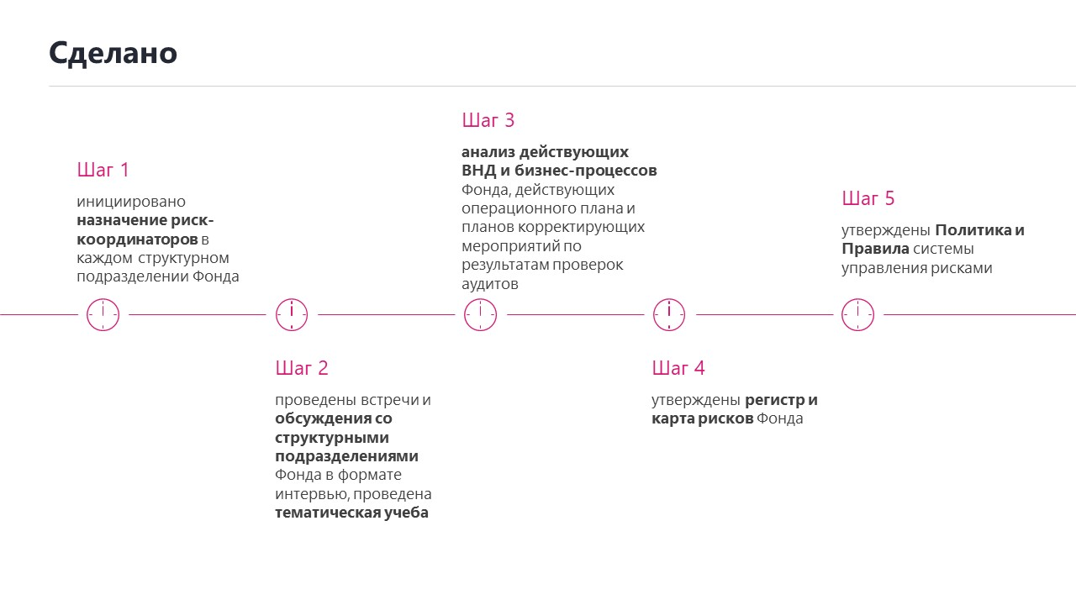
СИСТЕМА УПРАВЛЕНИЯ РИСКАМИ
Регистр рисков - сводная таблица, содержащая следующую структурированную информацию о рисках: наименование рисков, описание рисков, владельцев рисков, причины и факторы наступления рисков, описание возможных последствий от реализации рисков, мероприятия по управлению рисками, оценку рисков;
Карта рисков - описание рисков, представленное в виде графического изображения, в котором риски расположены последовательно в зависимости от их уровня.
На текущем этапе функционирования СУР проводится ее внедрение в процессы Фонда, развитие риск-ориентированной культуры среди работников при принятии решений и в текущей операционной деятельности.
Согласно Регистру и карте рисков, идентифицированы 13 рисков.
По каждому риску предусмотрены мероприятия, направленные на удержание и снижение вероятности наступления риска, определены владельцы рисков. В течение отчетного периода проводился мониторинг исполнения мероприятий.

Slide 43

СИСТЕМА УПРАВЛЕНИЯ УСТОЙЧИВЫМ РАЗВИТИЕМ
В Фонде внедряется принцип устойчивого развития, закрепленный в Кодексе корпоративного управления АО «ГФСС».
Фонд понимает важность экологической ответственности и стремится минимизировать свое воздействие на окружающую среду через следующие инициативы:
Энергетическая эффективность - оптимизация потребления энергии, использование энергоэффективного оборудования и технологий, принятие мер по снижению потребления энергии
Цифровизация процессов - автоматизация бизнес-процессов, использование цифровых решений, сокращение объема бумажной документации и уменьшение потребления физических ресурсов, использование электронного документооборота
Устойчивое управление ресурсами - эффективное использование бумаги и других офисных принадлежностей, а также их утилизация
Вовлеченность - принятие участия работников Фонда в экологических инициативах как на рабочем месте, так и за его пределами

Slide 44

СИСТЕМА УПРАВЛЕНИЯ УСТОЙЧИВЫМ РАЗВИТИЕМ
Фонд активно поддерживает программы, способствующие улучшению качества жизни работников, партнеров и других заинтересованных сторон. Это включает в себя соблюдение: трудовых стандартов, поддержку социальных инициатив и развитие корпоративной культуры, обеспечение безопасных и справедливых условий труда
Защита прав и интересов работников - внедрен институт Омбудсмена:
- Разработаны ВНД по процедуре взаимодействия работников с омбудсменом;
- Проведены обучающие мероприятия и информационные сессии для сотрудников, направленные на формирование культуры честности, уважения и ответственности;
Осуществлено анкетирование морально-психологического состояния работников.
Нематериальное стимулирование работников к 20- летию со дня образования Фонда награждены:
- Медалью «Еңбек ардагері» - 10 работников
- Нагрудным знаком «Әлеуметтік-еңбек саласының үздігі» - 9 работников
- Почетной грамотой Министра труда и социальной защиты населения – 10 работников
- Благодарственным письмом Министра труда и социальной защиты населения – 2 человека
- Почетной грамотой Генерального директора Фонда – 13 человек
- Благодарственным письмом Генерального директора Фонда – 8 человек
Профессиональное развитие персонала:
- 70 человек прошли повышение квалификации;
- 13 человек повысили профессиональные навыки;
- 20 руководителей получили знания по пожарно-техническому минимуму;
- Свыше 200 обучающих мероприятий проведено за счет внутренних резервов.
Укрепление корпоративного духа персонала - участие работников Фонда на День работников системы соцзащиты в спартакиаде по шахматам, волейболу, футболу и настольному теннису среди работников ведомств МТСЗН
Для вновь принятых работников предусмотрен вводный инструктаж по ознакомлению с:
Законом «О противодействии коррупции,
Кодексом корпоративного управления,
Кодексом поведения и этики работников,
Политикой по урегулированию конфликта интересов должностных лиц и работников ГФСС,
документами по вопросам техники безопасности и охраны труда, а также информационной безопасности.

Slide 45

СИСТЕМА УПРАВЛЕНИЯ УСТОЙЧИВЫМ РАЗВИТИЕМ
Общество понимает важность корпоративного управления и стремится обеспечивать успешное его внедрение через следующие инициативы:
Экономическая устойчивость - по итогам финансово-хозяйственной деятельности за 2024 год Фондом достигнут положительный результат, прибыль до налогообложения составила 63 млн. тенге.
В соответствии с пунктом 6 главы 2 Устава Фонд является некоммерческой организацией, не имеет в качестве основной цели извлечение дохода и не распределяет полученный чистый доход между своими акционерами, не начисляет и не выплачивает дивиденды по своим акциям. Полученная прибыль накапливается на нераспределенную прибыль, которая не используется Фондом
Открытость и прозрачность информации:
- на интернет-ресурсе Фонда публикуется полная информация о ФХД, приоритетных направлениях, ключевых событиях, системе обязательного социального страхования
- На портале «электронного правительства» - «открытый диалог», «открытые данные»
Обеспечение деятельности антикоррупционной комплаенс-службы (АКС) и Службы внутреннего аудита (СВА), осуществляющей контроль за финансово-хозяйственной деятельностью, операциями и действиями исполнительного органа и структурных подразделений Фонда
Управление деловой репутацией (имиджевая политика):
– проведена широкомасштабная работа по информированию населения о системе обязательного социального страхования через публикации, выступления, семинары, дни открытых дверей, встречи
- участие в премии МАСО «Лучшая практика Европы 2024», по трем проектам Казахстана: «Цифровая карта семьи», «Портал социальных услуг» и «Электронная биржа труда» награждены почетными грамотами лауреата премии МАСО.
Система управления рисками – идентифицировано 13 рисков, по каждому риску предусмотрены мероприятия, направленные на удержание и снижение вероятности наступления риска, определены владельцы рисков

Slide 46
КАДРОВЫЙ ПОТЕНЦИАЛ
РАЗВИТИЕ ЧЕЛОВЕЧЕСКОГО КАПИТАЛА
В 2024 году среднесписочная штатная численность персонала ГФСС составила 273,92 работника, из которых 26,83 работников административно-управленческий персонал, производственный персонал центрального аппарата - 55,67 работников, по 20 регионам ГФСС – 191,42 работников.
Показатель текучести кадров на отчетную дату составил 30,9%. Риск текучести кадров включен в Карту рисков Фонда для отслеживания его негативного влияния на деятельность Фонда и принятия мер реагирования для снижения негативного влияния.
Возрастная структура персонала
Наибольший процент работников (53%) приходится на возрастную категории 36-50 лет. Средний возраст работников центрального аппарата – 41 год, филиалов – 37 лет. В гендерном значении 68% работников Фонда составляют женщины.
На центральном уровне обеспечивается:
материально-техническое обеспечение
контроль и мониторинг своевременности оказания государственных услуг
бухгалтерский учет
кадровый учет
планирование расходов и проведение госзакупок
информационно-техническое сопровождение
возвраты социальных отчислений и координация работы с плательщиками социальных отчислений
координация проведения ИРР
ведение статистики и отчетности
правовое обеспечение
работа с международными организациями
стратегическое планирование и анализ деятельности
актуарные расчеты и инвестиционный анализ
участие в разработке правовых актов
На региональном уровне обеспечивается:
рассмотрение электронных макетов дел и принятие решений о назначении (об отказе в назначении) социальных выплат
претензионно-исковая работа
работа с плательщиками социальных отчислений
информационно-разъяснительная работа с населением
рассмотрение обращений физических и юридических лиц, прием граждан
выдача информации участникам системы о состоянии и движении социальных отчислений.

Slide 47
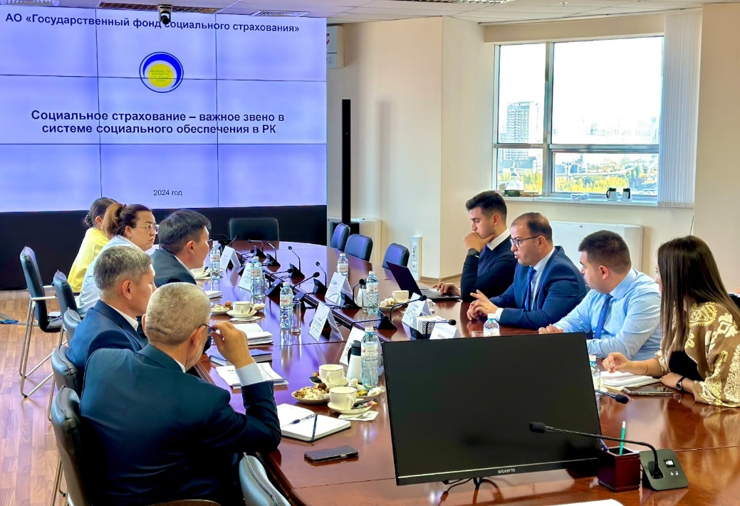
МЕЖДУНАРОДНОЕ СОТРУДНИЧЕСТВО
С 2012 года ГФСС является полноправным членом Международной ассоциации социального обеспечения (МАСО), ставящей своей целью осуществление единой политики в сфере социальной защиты населения.
Важным событием 2024 года для Фонда стало участие в премии МАСО «Лучшая практика Европы 2024». Итоги конкурса были подведены на Региональном форуме социального обеспечения Европы в апреле 2024 года в Португалии, где по трем проектам Казахстана: «Цифровая карта семьи», «Портал социальных услуг» и «Электронная биржа труда» Фонду были вручены почетные грамоты лауреата премии МАСО.
Фонд участвовал в работе 18 Форума технических комиссий МАСО в Швейцарии (г.Женева) в июне 2024 года. В рамках Форума состоялась встреча с Генеральным секретарем МАСО Марсело Аби-Рамия Каэтано, где была представлена концепция социальной политики Казахстана «Путь к социальному благополучию». Г-н Каэтано выразил признательность за представленную концепцию и отметил правильность выбранных шагов. Краткая демонстрация концепции также была проведена для представителей из Малайзии, Туниса и Азербайджана.
Представители Министерства труда и социальной защиты населения Азербайджанской Республики и Агентства устойчивого и оперативного социального обеспечения «DOST» (DOST) посетили Фонд в сентябре текущего года. В ходе визита наша сторона рассказала о своей деятельности, обсуждались вопросы автоматизации при назначении социальных выплат, задачи по дальнейшему развитию, также стороны в целом поделились опытом в сфере социального обеспечения.
Вместе с тем работники Фонда участвуют в онлайн международных мероприятиях. В режиме видеоконференции в апреле приняли участие в работе круглого стола, посвященному системе выплаты пенсий и пособий в государствах СНГ. В ходе встречи обсуждались вопросы применения технологий ИИ для улучшения управления пенсионными фондами и повышения эффективности инвестиционных стратегий внебюджетным пенсионным фондом Республики Узбекистан, вопросы в части организации уплаты страховых и иных взносов и платежей, а также вопросы автоматизации и совершенствования системы выплаты пенсий и пособий.
В сентябре на онлайн встрече с Технической комиссии МАСО по организации, управлению и инновациям приняли участие в обсуждении проекта «Повышение устойчивости за счет творческого подхода и гибкости в структурах управления учреждениями социального обеспечения».
В октябре была проведена ознакомительная онлайн встреча с Глобальным проектом GIZ, который сотрудничает с Национальным агентством социальной защиты и Фондом социального страхования Узбекистана. Узбекская сторона выразила заинтересованность в дальнейшем сотрудничестве с Фондом для обмена опытом с целью разработки системы социального страхования на основе взносов.
В ноябре Фонд участвовал на онлайн вебинаре «Эффективное управление социальными выплатами в Азербайджане: опыт, инновации и сотрудничество», организованном Международной ассоциацией пенсионных и социальных фондов совместно с Государственным фондом социальной защиты Азербайджанской Республики и DOST. Участниками обсуждались системы выплаты пенсий и пособий в Азербайджане, а также инновационные подходы к предоставлению услуг Агентства DOST.
В целом, взаимодействие Фонда с МАСО и другими международными организациями предоставляет дополнительные возможности для использования передового опыта в сфере социального обеспечения для укрепления и совершенствования системы обязательного социального страхования в Казахстане.

